Slide 1


CURSO DE MATLAB AVANÇADO
UNIVERSIDADE FEDERAL DO PIAUÍ (UFPI)
CURSO DE ENGENHARIA ELÉTRICA
LIGA ACADÊMICA DE SISTEMAS INTELIGENTES (LASI)

Slide 2

Eletrônica de Potência

Slide 3
Conversores CC-CC
Converter uma tensão CC para diferentes níveis de tensão CC;
Conversor Buck e Boost.

Slide 4
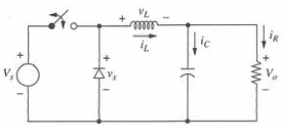
Conversor Buck

Slide 5
Modos de Condução
Modo de condução contínua: corrente no indutor permanece positiva por todo o período de chaveamento;
Modo de condução descontínua: corrente no indutor retornando a zero durante cada período.

Slide 6
Considerações
O conversor está funcionando no modo estável:
Corrente no indutor é periódica;
Tensão média no indutor é zero;
Corrente média no capacitor é zero;
Potência fornecida pela fonte é igual a fornecida pela carga;

Slide 7

Considerações
Modo contínuo;
Período de chaveamento T: $t_{on}=DT$; $t_{off}=(1−D)T$;
Componentes ideais

Slide 8
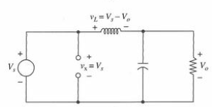
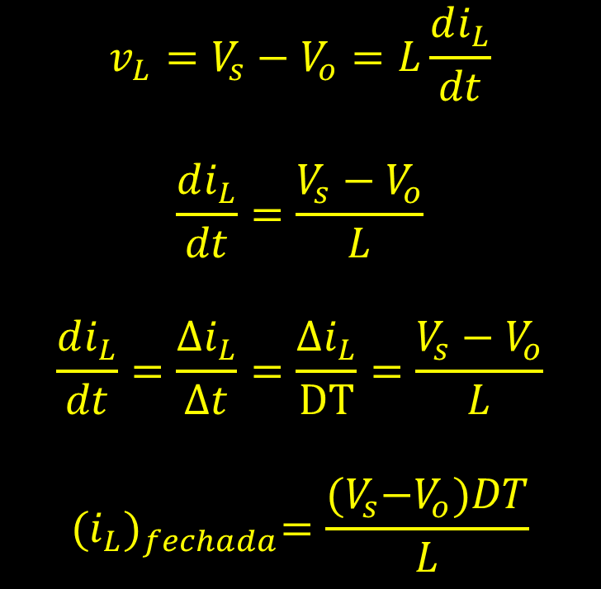
Análise para a chave fechada
$$v_{L}=V_{s}−V_{o}=L\frac{di_{L}}{dt}$$
$$\frac{di_{L}}{dt}=\frac{V_{s}−V_{o}}{L}$$
$$\frac{di_{L}}{dt}=\frac{Δi_{L}}{Δt}=\frac{Δi_{L}}{DT}=\frac{V_{s}−V_{o}}{L}$$
$${(i_{L})}_{fechada}=\frac{{(V}_{s}−V_{o})DT}{L}$$

Slide 9
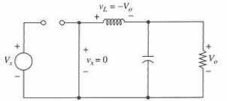
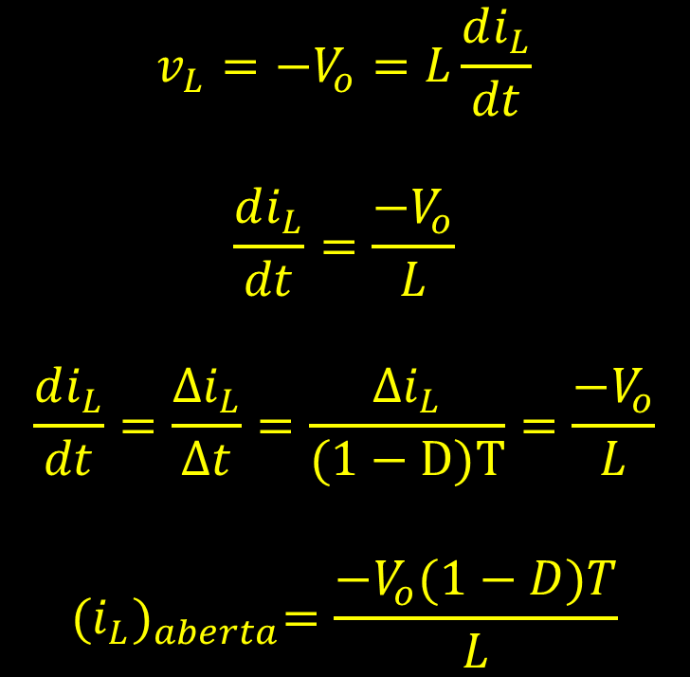
Análise para a chave aberta
$$v_{L}=−V_{o}=L\frac{di_{L}}{dt}$$
$$\frac{di_{L}}{dt}=\frac{−V_{o}}{L}$$
$$\frac{di_{L}}{dt}=\frac{Δi_{L}}{Δt}=\frac{Δi_{L}}{(1−D)T}=\frac{−V_{o}}{L}$$
$${(i_{L})}_{aberta}=\frac{−V_{o}(1−D)T}{L}$$

Slide 10

Ganho do Conversor Buck
A corrente no indutor em um período é zero:
${(i_{L})}_{fechada}$+ ${(i_{L})}_{aberta}$ = 0
$$\frac{V_{o}}{V_{s}}=D$$

Slide 11
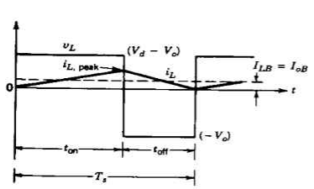

Análise na fronteira
$$\left(E−V_{o}\right)DT−V_{o}\left(1−D\right)T=0$$
$$V_{o}=ED$$
$$I_{L}=\frac{I_{max}}{2}=\frac{\left(E−V_{o}\right)DT}{2L}$$

Slide 12

Modo descontínuo com Vo constante
E varia e Vo é mantido constante ajustando o duty cicle D.
No limite do modo contínuo:
$$E=\frac{V_{o}}{D}$$
$$I_{L}=\frac{V_{o}T(1−D)}{2L}$$

Slide 13

Modo descontínuo com Vo constante
O valor máximo da corrente vai ocorrer com D = 0;
$$I_{L,max}=\frac{V_{o}T}{2L}$$
$$I_{L}=(1−D)I_{L,max}$$
$$D=\frac{V_{o}}{E}{(\frac{\frac{I_{o}}{I_{L,max}}}{1−\frac{V_{o}}{E}})}^{1/2}$$

Slide 14

Determinar o duty cicle na fronteira
$$D=\frac{V_{o}}{E}$$
$$D=\frac{V_{o}}{E}{(\frac{\frac{I_{o}}{I_{L,max}}}{1−\frac{V_{o}}{E}})}^{1/2}$$
$$D=1−\frac{I_{o}}{I_{L,max}}$$

Slide 15
Matlab
Plotar as curvas características do duty cicle D em função de Io/Io,max.
Valores de Vo/E: 0.2, 0.5 e 0.8.

Slide 16
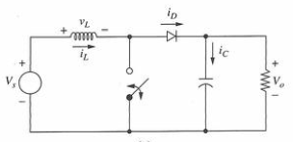
Conversor Boost

Slide 17
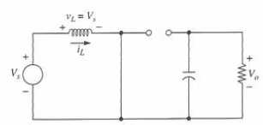
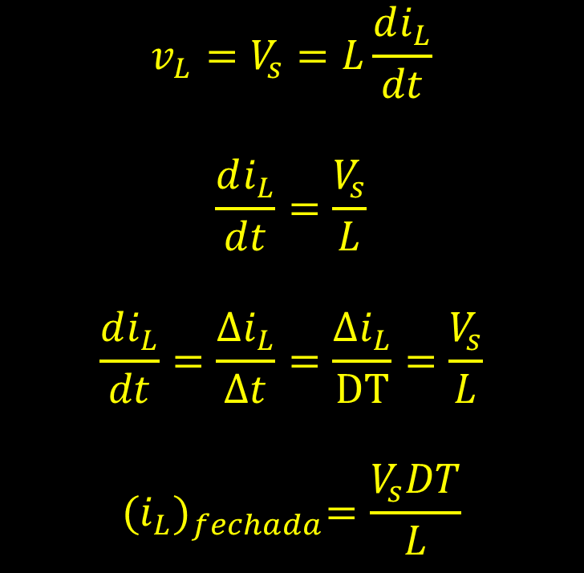
Análise para a chave fechada
$$v_{L}=V_{s}=L\frac{di_{L}}{dt}$$
$$\frac{di_{L}}{dt}=\frac{V_{s}}{L}$$
$$\frac{di_{L}}{dt}=\frac{Δi_{L}}{Δt}=\frac{Δi_{L}}{DT}=\frac{V_{s}}{L}$$
$${(i_{L})}_{fechada}=\frac{V_{s}DT}{L}$$

Slide 18
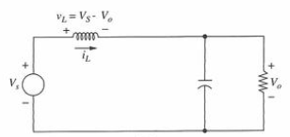
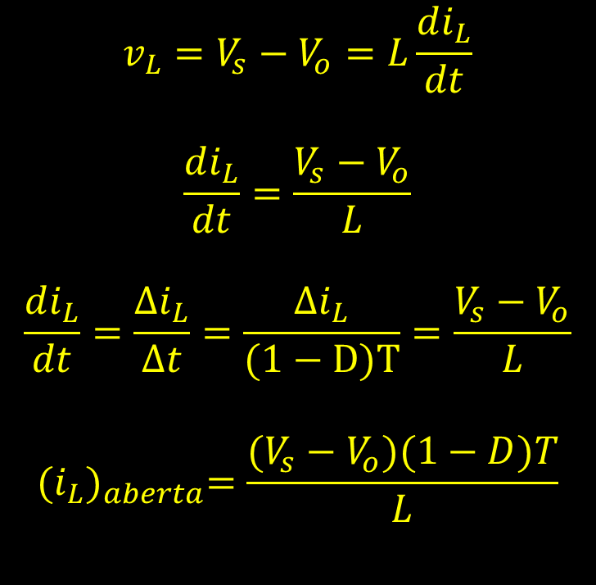
Análise para a chave aberta
$$v_{L}=V_{s}−V_{o}=L\frac{di_{L}}{dt}$$
$$\frac{di_{L}}{dt}=\frac{V_{s}−V_{o}}{L}$$
$$\frac{di_{L}}{dt}=\frac{Δi_{L}}{Δt}=\frac{Δi_{L}}{(1−D)T}=\frac{V_{s}−V_{o}}{L}$$
$${(i_{L})}_{aberta}=\frac{(V_{s}−V_{o})(1−D)T}{L}$$

Slide 19

Ganho do Conversor Boost
A corrente no indutor em um período é zero:
${(i_{L})}_{fechada}$+ ${(i_{L})}_{aberta}$ = 0
$$\frac{V_{o}}{V_{s}}=\frac{1}{1−D}$$

Slide 20
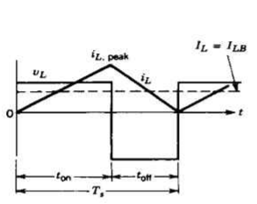
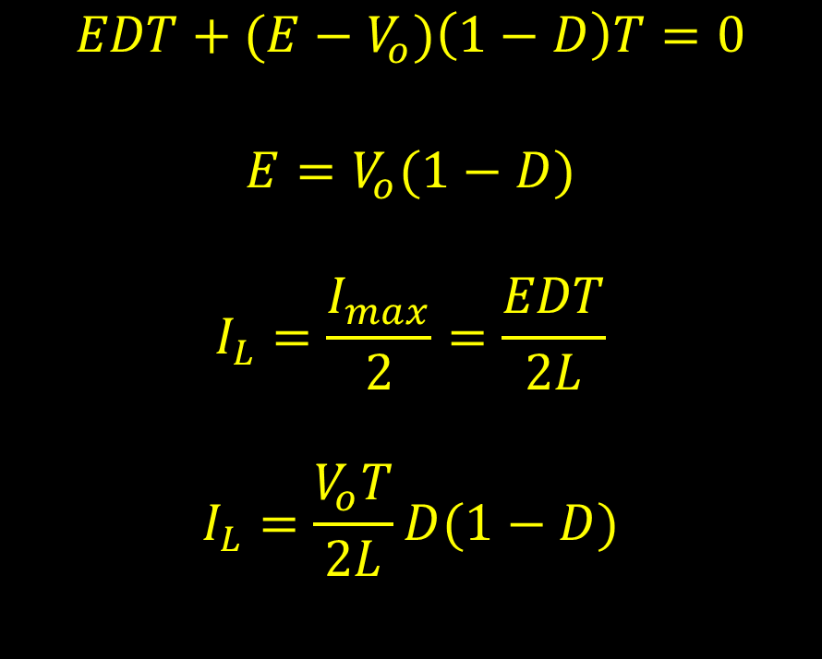
Análise na fronteira
$$EDT+(E−V_{o})\left(1−D\right)T=0$$
$${E=V}_{o}(1−D)$$
$$I_{L}=\frac{I_{max}}{2}=\frac{EDT}{2L}$$
$$I_{L}=\frac{V_{o}T}{2L}D(1−D)$$

Slide 21

Análise na fronteira
$$I_{L}=\frac{V_{o}T}{2L}D(1−D)$$
$$I_{o}=I_{L}(1−D)$$
$$I_{L}=\frac{V_{o}T}{2L}D{(1−D) }^{2}$$

Slide 22

Análise na fronteira
$$I_{o}=\frac{V_{o}T}{2L}D{(1−D) }^{2}$$
$$I_{o,max}=\frac{2V_{o}T}{27L}$$
$$I_{o}=\frac{2}{27}I_{o,max}D{(1−D) }^{2}$$

Slide 23

Modo Descontínuo
Através das equações anteriores e um desenvolvimento matemático é obtido o duty cicle:
$$D={[\frac{4}{27}\frac{V_{o}}{E}(\frac{V_{o}}{E}−1)\frac{I_{o}}{I_{o,max}}]}^{1/2}$$

Slide 24

Determinar o duty cicle na fronteira
$$D=1−{(\frac{V_{o}}{E})}^{−1}$$
$$D={[\frac{4}{27}\frac{V_{o}}{E}(\frac{V_{o}}{E}−1)\frac{I_{o}}{I_{o,max}}]}^{1/2}$$
$$\frac{I_{o}}{I_{L,max}}=\frac{27}{4}D{(1−D)}^{2}$$

Slide 25
Matlab
Plotar as curvas características do duty cicle D em função de Io/Io,max.
Valores de Vo/E: 4, 2 e 1.5.

Slide 26
Circuitos Elétricos

Slide 27
Circuitos de Primeira Ordem
Circuitos RL e RC
A resposta é composta por 2 termos:
resposta completa = resposta natural + resposta forçada

Slide 28
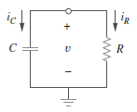
Circuito RC sem fonte
O circuito RC sem fonte ocorre quando sua fonte CC é desconectada subitamente.

Slide 29
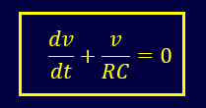

Obter a resposta natural do circuito
$$v\left(0\right)= V_{o}$$
$$i_{C}=−i_{R}$$
$$i_{C}+i_{R}=0$$
$$i_{C}=C\frac{dv}{dt}$$
$$i_{R}=\frac{v}{R}$$
$$C\frac{dv}{dt}+\frac{v}{R}=0$$

Slide 30


Obter a resposta natural do circuito
$$\frac{dv}{v}=−\frac{1}{RC}dt$$
$$\ln{v}=−\frac{t}{RC}+\ln{A}$$
$$\ln{\frac{v}{A}=−\frac{t}{RC}}$$
$$v\left(t\right)=Ae^{−t/RC}$$
${v\left(0\right)=A=V}_{o}$

Slide 31
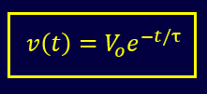
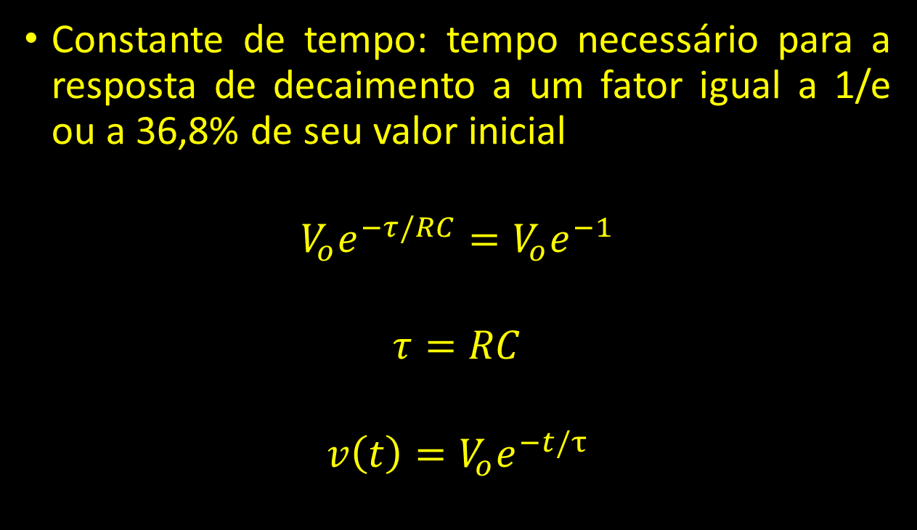
Obter a resposta natural do circuito
Constante de tempo: tempo necessário para a resposta de decaimento a um fator igual a 1/e ou a 36,8% de seu valor inicial
$$V_{o}e^{−τ/RC}=V_{o}e^{−1}$$
$$τ=RC$$
$$v\left(t\right)=V_{o}e^{−t/τ}$$

Slide 32
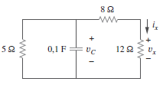

Questão 1
Determinar o $v_{C}$ e $i_{x}$ para t > 0 e considerar $v_{C}\left(0\right)=15V.$ Plotar $v_{C}$ e $i_{x}$.

Slide 33
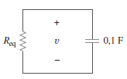
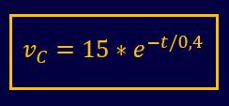

Questão 1 - Solução
$$R_{eq}=\frac{20∗5}{20+5}=4Ω$$
$$τ=RC=4∗0,1=0,4s$$
$$v_{C}=v(0)∗e^{−t/τ}$$

Slide 34

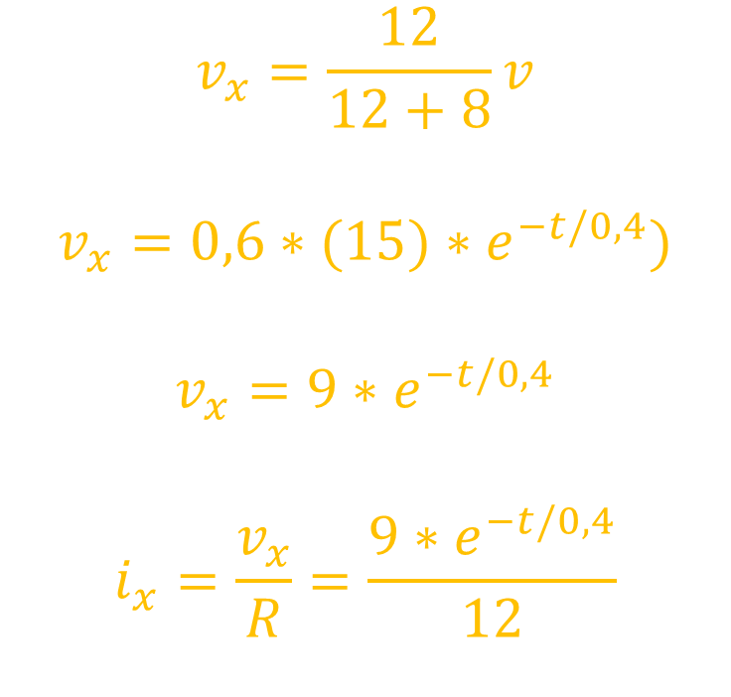
Questão 1 - Solução
$$v_{x}=\frac{12}{12+8}v$$
$$v_{x}=0,6∗(15)∗e^{−t/0,4})$$
$$v_{x}=9∗e^{−t/0,4}$$
$$i_{x}=\frac{v_{x}}{R}=\frac{9∗e^{−t/0,4}}{12}$$

Slide 35
Bibliografia
ALEXANDER, C. H., SADIKU, M. N. O. Fundamentos de Circuitos Elétricos. 5ed. Porto Alegre: AMGH, 2013.
HART, Daniel W.. Eletrônica de Potência: análise e projetos de circuitos. Porto Alegre: AMGH, 2012.
MOHAN, Ned. Power Eletronics: Converters, Applications and Design. 2 ed.

Slide 36

OFERECIMENTO:

